Slide 1

Trường đại học Mỏ - Địa chất Hà Nội
Khoa công nghệ thông tin
MÔN: KIẾN TRÚC VÀ THIẾT KẾ PHẦN MỀM
Đề tài: Tìm hiểu về Framework Sails.js
Giảng viên hướng dẫn: Phạm Quang Hiển
Sinh viên thực hiện: Nhóm 14
Đỗ Thị Hồng Bích (1521050327)
Nguyễn Thị Lan Anh (1521050321)

Slide 2
Nội dung
1
Tổng quan về Sails.js
II
Demo

Slide 3
Tổng quan về Sails.js
Giới thiệu Sails.js

Slide 4
Giới thiệu về sails.js
Là một framework được xây dựng với mục đích phát triển server - side trên nền tảng Express.
Các chức năng chính:
Hỗ trợ mô hình MVC + Mapper
Thiết lập các lớp trung gian để trả về request.
Định nghĩa router.
Trả về các trang HTML dựa vào tham số.
→ giảm thiểu thời gian phát triển cho nhà lập trình.

Slide 5
Tổng quan về sails.js
Cấu trúc thư mục

Slide 6
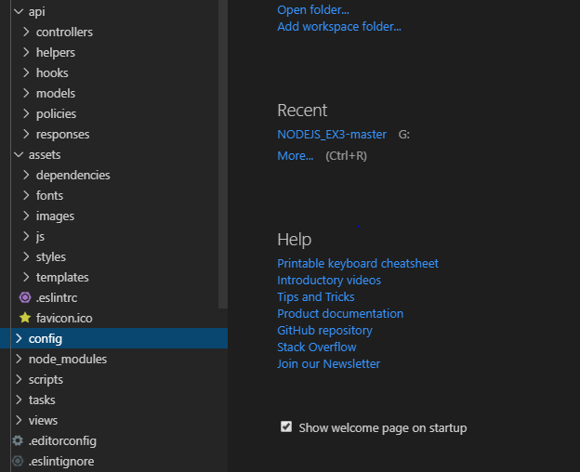
Cấu trúc thư mục

Slide 7
Cấu trúc thư mục
Trong thư mục api của sails.js là một mô hình MVC với cấu trúc bao gồm:
Models: lấy data từ database.
Views: render web page.
Controllers: xử lý các request từ user, nhận data từ Models và tạo các views tương ứng.
Policies: giới hạn quyền truy cập vào từng phần của app

Slide 8
Tổng quan về sails.js
Vòng đời của sails

Slide 9
Vòng đời của sails
Lõi của Sails.js được chạy lặp đi lặp lại nhiều lần với 6 bước tải:
Tải cấu hình ghi đè.
Tải cấu hình người dùng.
Tải Hooks.
Lắp ráp các bộ định tuyến.
Đưa ra các biến toàn cục.
Khởi tạo thời gian chạy ứng dụng.

Slide 10
Tổng quan về sails
Đặc điểm

Slide 11
Đặc điểm
Do Sails được nâng cấp từ Express nên chúng có những đặc điểm vốn có của framework này và thêm một số đặc điểm khác:
100% Javascript:
Cho phép các ứng dụng được xây dựng hoàn toàn bằng JS.
Tuy nhiên chúng không thể thay thế Node.js mà chạy trên nền tảng này.

Slide 12
Đặc điêm
Mô hình MVC
Sails.js kế thừa design pattern từ Model-View-Controller.
Phù hợp với bất cứ cơ sở dữ liệu nào
Cung cấp giao diện Object-Relational Mapping sử dụng Waterline.js.
Giúp trừu tượng hóa các thao tác cơ sở dữ liệu.
Thống nhất với API bất kể cơ sở dữ liệu nào đang sử dụng.

Slide 13
Đặc điểm
Blueprint API
Sails có blueprints hỗ trợ tự động generate API.
Dễ dàng sinh controller và model bằng câu lệnh:
sails generate api + <tên pj>
Tích hợp WebSockets dễ dàng
WebSockets được tạo tự động mặc định thông qua sử dụng Socket.io.
Socket.io giúp thiết lập đa chiều giữa client và server.

Slide 14
Đặc điểm
Front-end agnostic
Tương thích với mọi front-end: Angular, React, ….
Sử dụng các mã bảo mật
Sails cung cấp các mã bảo mật cơ bản và kiểm soát truy cập dựa vào vai trò mặc định của các phần mềm trung gian.
Người dùng chỉ cần kích hoạt chúng từ các tệp tương ứng.

Slide 15
Demo
Các bước cài đặt và tạo dự án với Sails

Slide 16
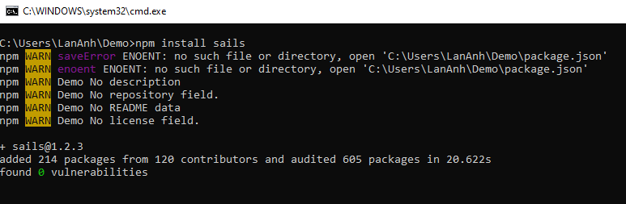
Các bước cài đặt và tạo dự án với Sails
Bước 1: Cài đặt Sails.js
Lệnh cài đặt: npm install -g sails

Slide 17
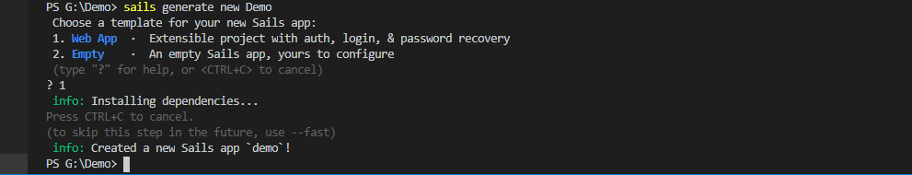
Các bước cài đặt và tạo dự án với Sails
Bước 2: Tạo dự án mới với Sails.js
Lệnh tạo dự án: sails generate new projectName

Slide 18
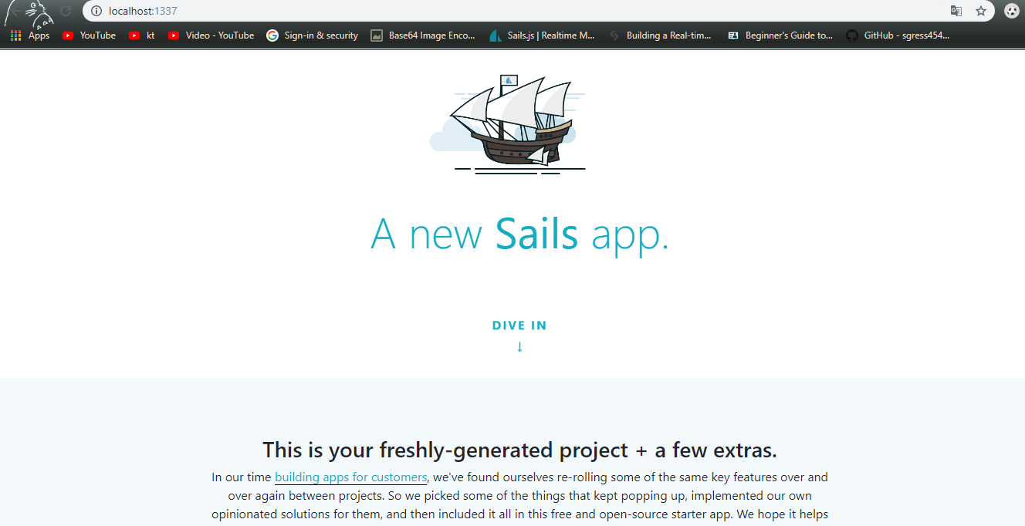
Các bước cài đặt và tạo dự án với Sails
Bước 3: Chạy dự án mới
Câu lệnh chạy dự án: sails lift

Slide 19
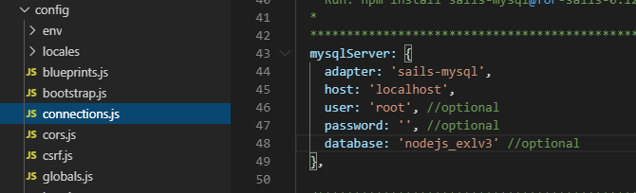
Các bước cài đặt và tạo dự án với Sails
Bước 4: Kết nối cơ sở dữ liệu
Truy cập vào tệp config/ connections.js và kết nối bằng câu lệnh sau:

